Slide 1
RNN&LSTM
Code Example and Applications

Slide 3
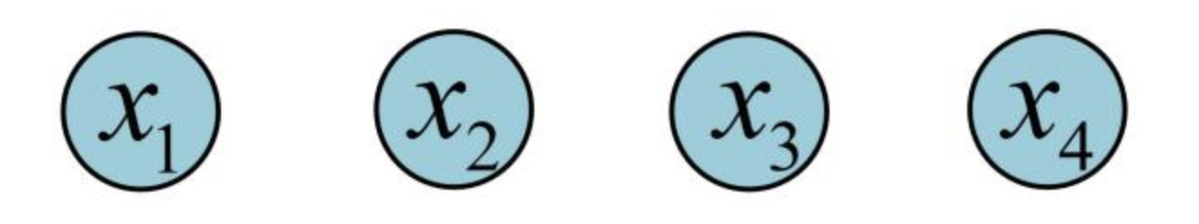
單層網路
y=f(wx+b)
可輸入一序列
如：一幀一幀的聲音信號、每天的股價
＠CSDN_v_JULY_v

Slide 4
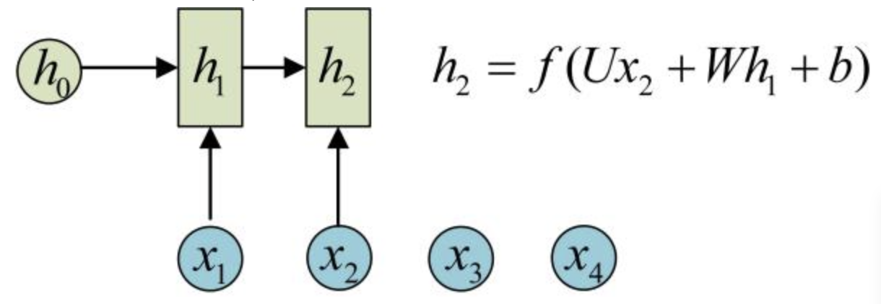
＠CSDN_v_JULY_v

Slide 5
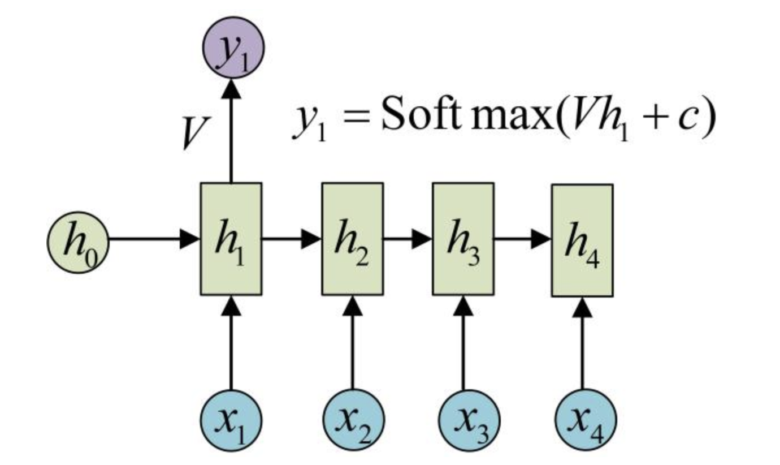
輸出
對每一個h1做一次變換得到結果y
＠CSDN_v_JULY_v

Slide 6
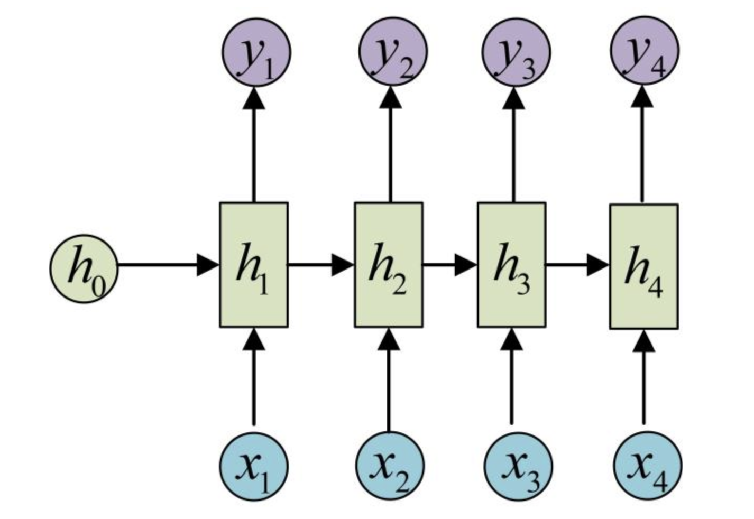
經典RNN結構
＠CSDN_v_JULY_v

Slide 7
Long-term Dependency：RNN可以連接到先前的資訊，但如果間隔過大便無法使用，受到短期記憶的影響，可能造成梯度消失而無法繼續學習(1994)
LSTM：基於長期記憶的變形（1997)

Slide 8
LSTM

Slide 9
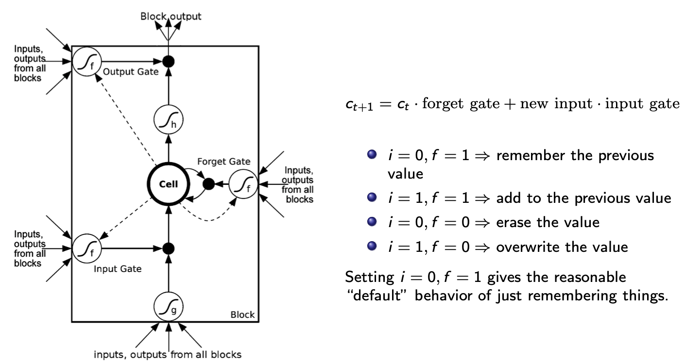
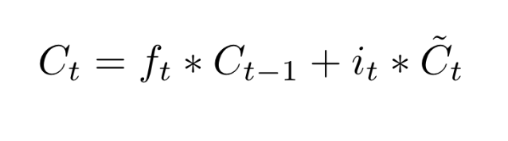
Ct 在此過程中不斷迭代（Input&Forget)
@Roger Grosse

Slide 10
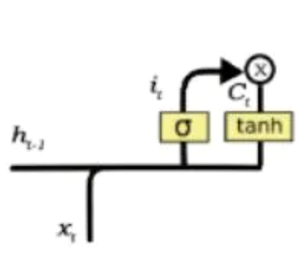
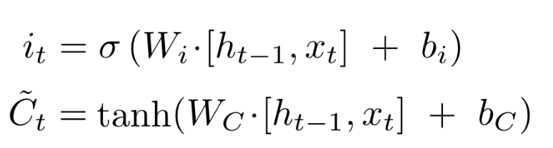
Input Gate
Input gate: (xt, ht-1)
Activation: Sigmoid&tanh

Slide 11
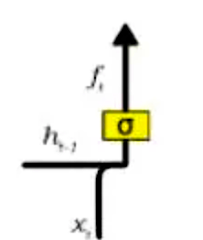
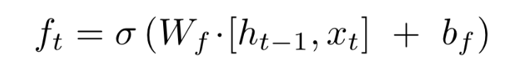
Forget Gate
Forget gate: (xt, ht-1)
multiplied by the weight matrices and a bias is added Activasion: Sigmoid

Slide 12
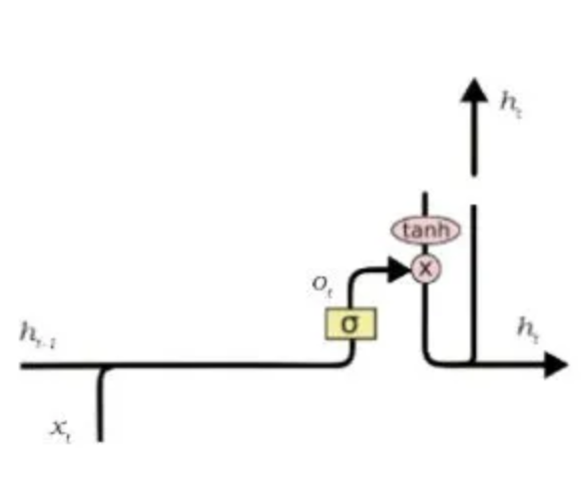
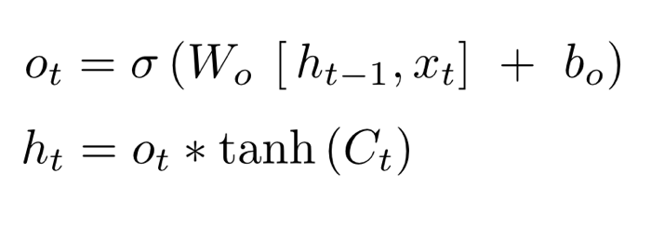
Output Gate
Output gate: (combined Cell state and Ot)
Activaition: Sigmoid&tanh
Cell state Ct 繼續傳遞

Slide 13
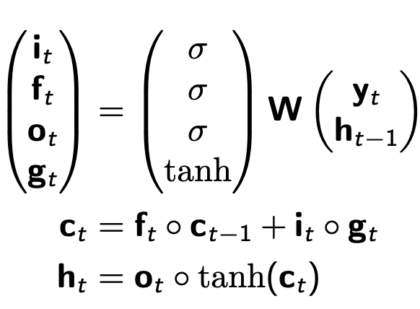

Slide 14
Code Example

